Slide 1

价值观重整之旅
门徒的成功观
门徒的失败观
此照片，作者: 未知作者，许可证: CC BY

Slide 2
门徒的成功观

Slide 3
1. 下列人物中，你认为哪一位是最成功的？若有机会的话，你愿成为哪一位？为什么？
a）孙中山：推翻满清，建立中华民国。
b）李嘉诚：香港首富，在世界不少大城市亦有投资是成功商人。
c）葛培理：世界最著名布道家
d）董家夫妇：四小孩皆信主，两位作了传道人，一位到印度麻风病院作护士，一位作了基督教儿童工作者。
e）李政道：留美科学家，获诺贝尔奖，为中华民族争光。
此照片，作者: 未知作者，许可证: CC BY

Slide 4

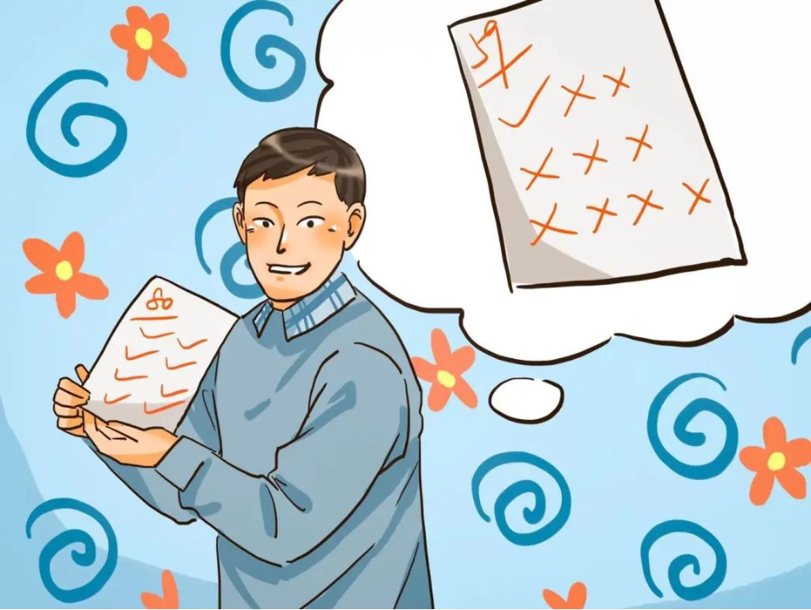
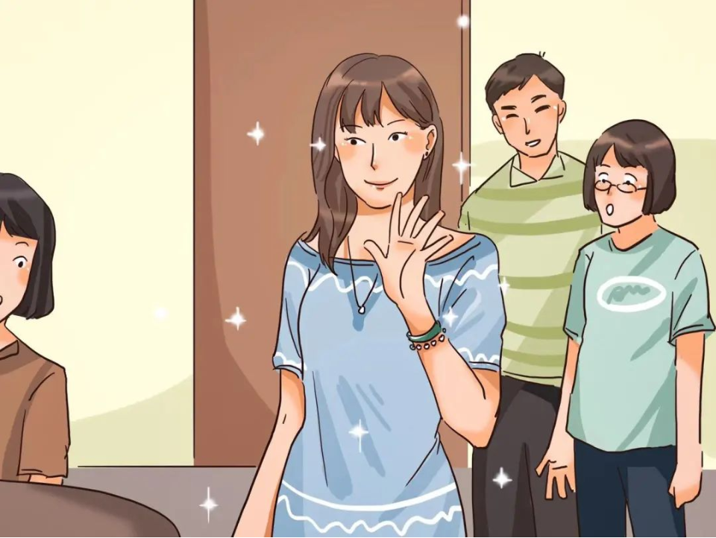
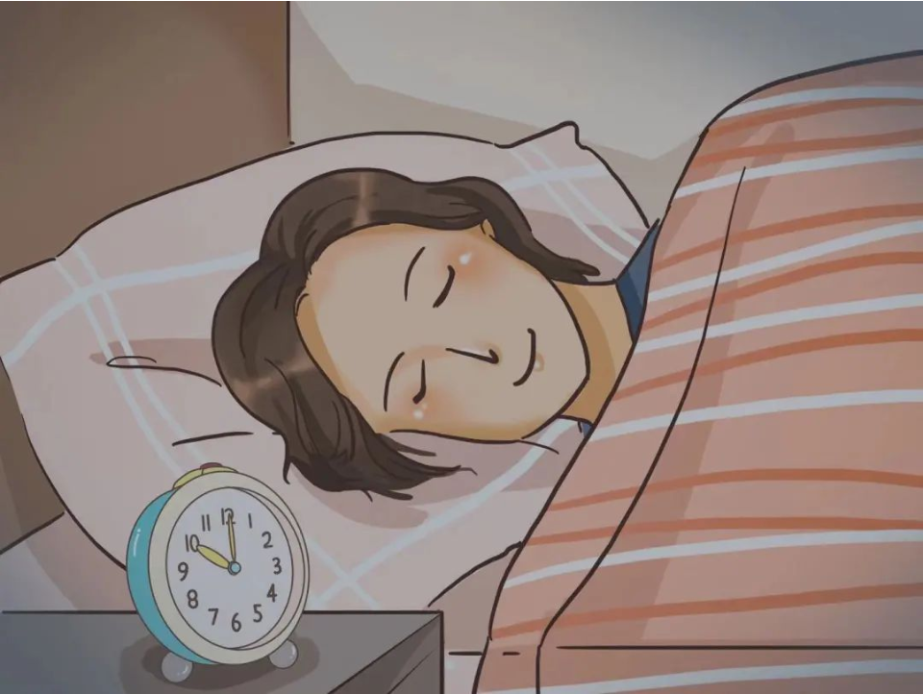
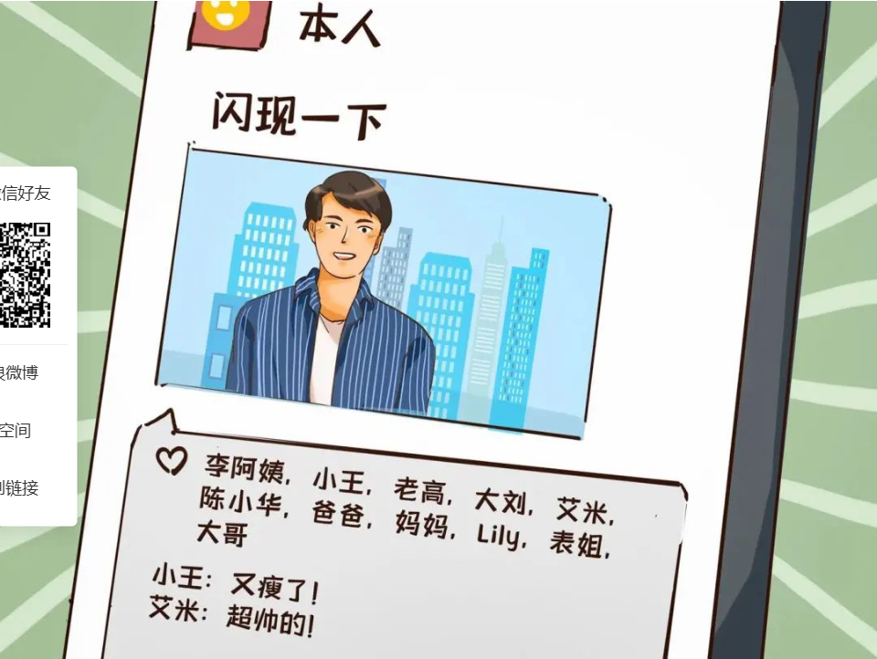
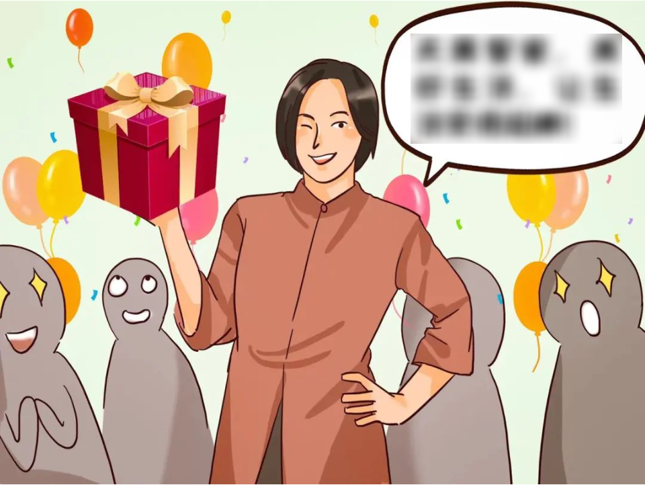
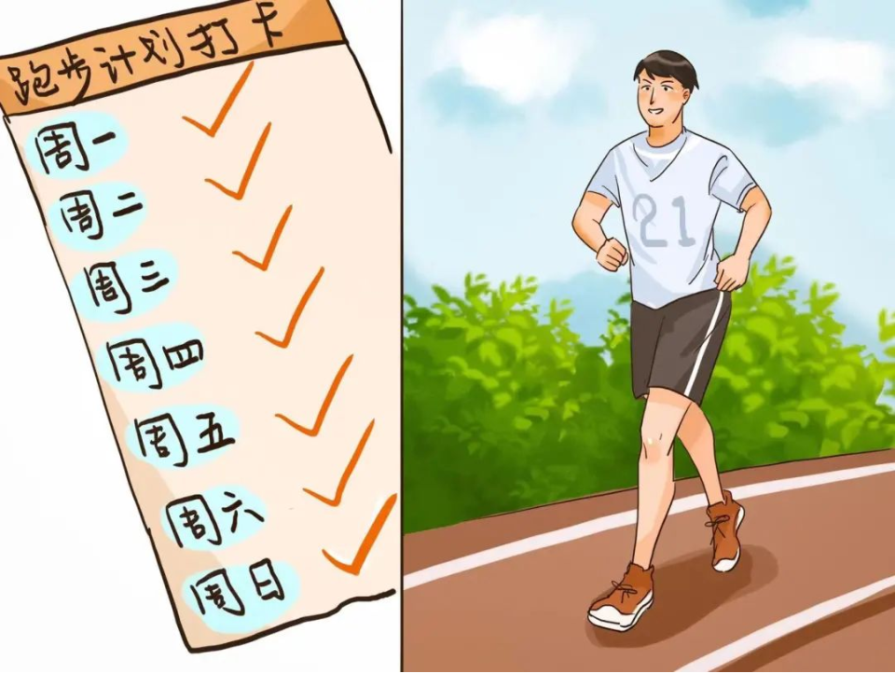
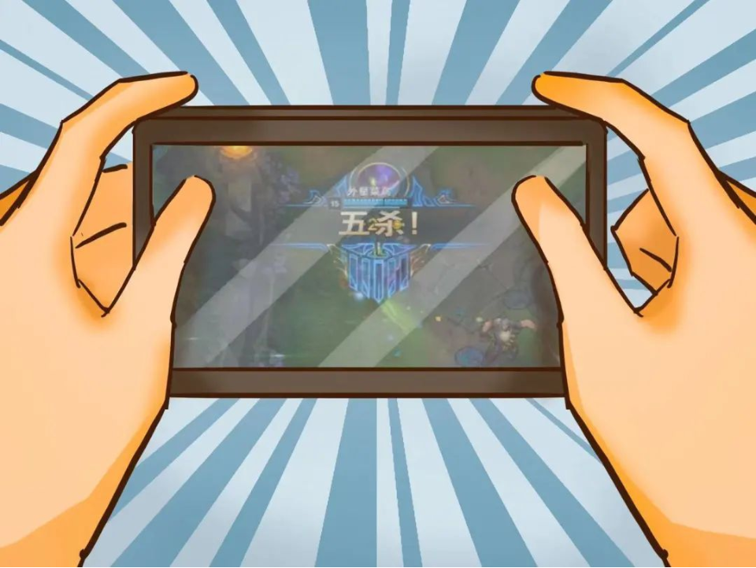
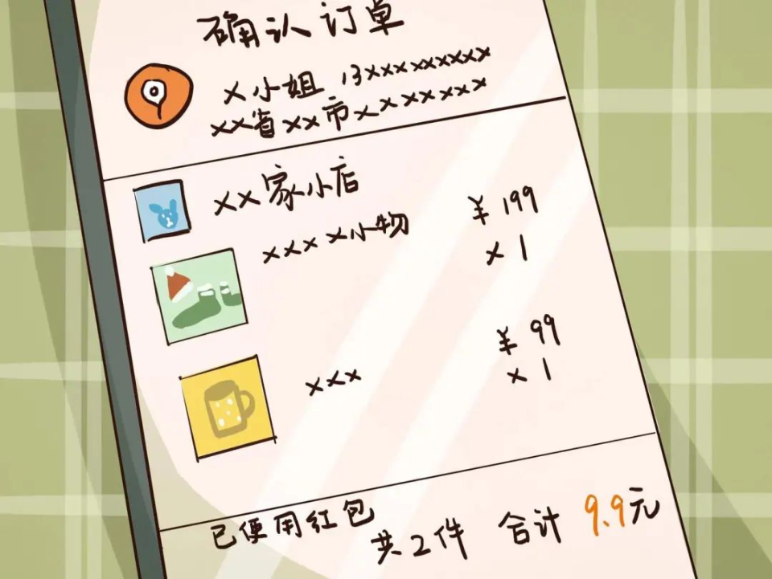
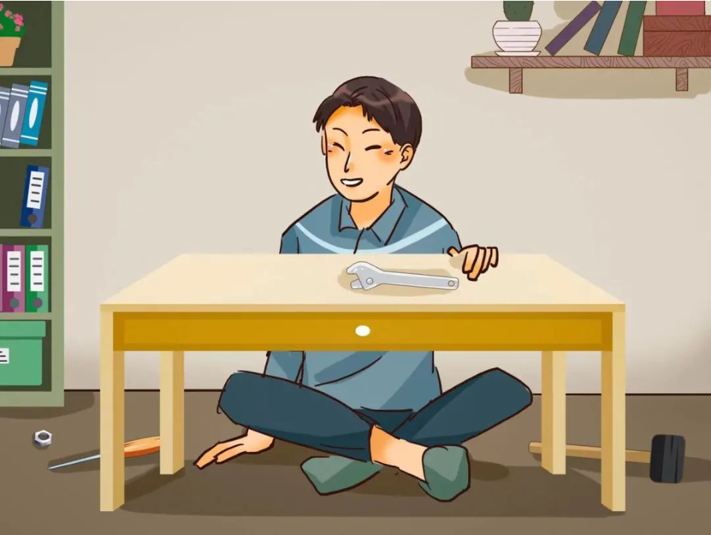
2. 请分享在你印象中一次最深的成功经历。你当时的反应如何？现在想起来，你的感觉又怎样？
此照片，作者: 未知作者，许可证: CC BY

Slide 5
3. 请翻到路10:17-20，当门徒被差出去侍奉的时候，结果如何？(路加福音 10:17-20)
【路10:17】那七十个人欢欢喜喜地回来说：“主啊，因你的名，就是鬼也服了我们。”
【路10:18】耶稣对他们说：“我曾看见撒但从天上坠落，像闪电一样。
【路10:19】我已经给你们权柄可以践踏蛇和蝎子，又胜过仇敌一切的能力，断没有什么能害你们。
【路10:20】然而不要因鬼服了你们就欢喜，要因你们的名记录在天上欢喜。”
此照片，作者: 未知作者，许可证: CC BY

Slide 6
(3.1) 门徒以前曾否被主差遣去侍奉？
他们这次出去传道有(路10:17)之效果，他们有何反应？
为何有这反应？ (路10:1）
初试牛刀、首战告捷
【路10:1】这事以后，主又设立七十个人，差遣他们两个两个地在他前面，往自己所要到的各城、各地方去。
【路10:17】那七十个人欢欢喜喜地回来说：“主啊，因你的名，就是鬼也服了我们。”
此照片，作者: 未知作者，许可证: CC BY

Slide 7
(3.2) 按上文下理所载，马太福音11:20-30应是路加福音10:1-20同时发生的。因此，当主差了七十人出去侍奉后，祂本身亦在诸城行异能、赶鬼等，但效果如何？（太 11:20)
【太11:20】耶稣在诸城中行了许多异能，那些城的人终不悔改，就在那时候责备他们说：
【太11:21】“哥拉汛哪，你有祸了！伯赛大啊，你有祸了！因为在你们中间所行的异能，若行在推罗、西顿，他们早已披麻蒙灰悔改了。
【太11:22】但我告诉你们，当审判的日子，推罗、西顿所受的比你们还容易受呢！
【太11:23】迦百农啊，你已经升到天上（或作“你将要升到天上吗？”），将来必坠落阴间，因为在你那里所行的异能，若行在所多玛，它还可以存到今日。
【太11:24】但我告诉你们：当审判的日子，所多玛所受的，比你还容易受呢！”
【太11:25】那时，耶稣说：“父啊，天地的主，我感谢你！因为你将这些事向聪明通达人就藏起来，向婴孩就显出来。 (【路10:21】正当那时，耶稣被圣灵感动就欢乐，说……)
【太11:26】父啊，是的，因为你的美意本是如此。
【太11:27】一切所有的，都是我父交付我的。除了父，没有人知道子；除了子和子所愿意指示的，没有人知道父。
【太11:28】凡劳苦担重担的人，可以到我这里来，我就使你们得安息。
【太11:29】我心里柔和谦卑，你们当负我的轭，学我的样式，这样，你们心里就必得享安息。
【太11:30】因为我的轭是容易的，我的担子是轻省的。”
此照片，作者: 未知作者，许可证: CC BY

Slide 8
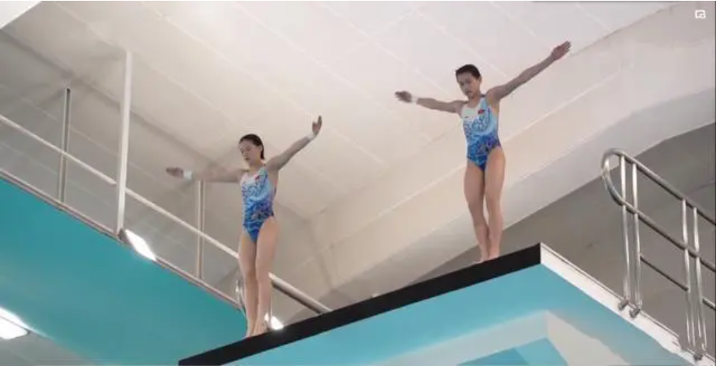
(3.4) 若你是门徒，首次出去传福音即大功告成效果远胜师傅主耶稣，你会格外高兴吗？为什么？
(3.3) 你有试过第一次尝试即成功的经验吗？
“青出于蓝而胜于蓝”
此照片，作者: 未知作者，许可证: CC BY

Slide 9
(4.1) 门徒的高兴正常吗？
4. 主耶稣怎样看他们的反应？(路10:18-20)
【路10:18】耶稣对他们说：“我曾看见撒但从天上坠落，像闪电一样。
【路10:19】我已经给你们权柄可以践踏蛇和蝎子，又胜过仇敌一切的能力，断没有什么能害你们。
【路10:20】然而不要因鬼服了你们就欢喜，要因你们的名记录在天上欢喜。”
正常的。耶稣没有说门徒的欢喜快乐是错的。 乃是说他们理当欢喜快乐，但却为了错的东西欢喜快乐（路加福音15:7,10,32）
【路15:7】我告诉你们：一个罪人悔改，在天上也要这样为他欢喜，较比为九十九个不用悔改的义人欢喜更大。
【路15:10】我告诉你们：一个罪人悔改，在 神的使者面前也是这样为他欢喜。
【路15:32】只是你这个兄弟是死而复活、失而又得的，所以我们理当欢喜快乐。
耶稣的教导：当为灵魂得救、罪人回转、人得到建立、人与神和好而欢喜快乐。
此照片，作者: 未知作者，许可证: CC BY

Slide 10
(4.3) 门徒是为了什么而高兴？你觉得世人是否也与门徒一样？主耶稣希望他们为何而高兴？
(4.2) 主在路加福音10:18-19所说的话是什么意思？
主耶稣的反应却好像泼下一盆冷水一样，祂好像在说：
  “有什么稀奇？”
  “我早已告诉你们会有这样的结果”
  “这些值得你们那么兴奋吗？”
  门徒因鬼服了他们而高兴
  绝大部分的人都是如此
  主耶稣希望门徒（我们）都能因名字记录在天上而高兴 (永恒价值）
此照片，作者: 未知作者，许可证: CC BY

Slide 11
5. 请比较主耶稣的成功观与门徒有何分别？
二者价值观明显不同，所以对 “成功” 的看法也不一样。
主耶稣 |  | 门徒
(5.1) | 焦点看重人的忠心 | 看重工作果效
(5.2) | 看重神为人所做的 | 看重人为神做了些什么
(5.3) | 看重永恒的 | 看重短暂的
(5.4) | 看重以工作建立人 | 看重用工人建立工作
(5.5) | 看重天上的 | 看重地上的
(5.6) | 侍奉不会受人影响 | 侍奉会受人影响
此照片，作者: 未知作者，许可证: CC BY

Slide 12
(5.7) 门徒的成功观有何不妥之处？
主耶稣的欢乐与门徒的欢喜有强烈的对比 。耶稣是喜乐 （Joy），是不受任何人、 事、物、环境的影响的；但门徒们是快乐 (Happiness) ），是随时受环境之不同而影响自己的。
主的欢乐是发生在祂在哥拉讯、 伯赛大行了许多异能神迹，但那些人仍不悔改的时候 (太11:20-30)
做事没有“果效 的时候，一般人是不会有快乐的。
以地上的、 短暂的做事成就为快乐，只能是短暂的。
此照片，作者: 未知作者，许可证: CC BY

Slide 13

6．一个人的“成功观” 会怎样影响他的人生？又会怎样影响他的灵性？
7. 怎样看“成功”？你对“成功”的观念正确吗？
完成(7.1)~(7.8)的测验，在小组中一起分享。
小组讨论
此照片，作者: 未知作者，许可证: CC BY

Slide 14
结语
不少人稍有成就，便以为自己了不起。有人说得好：
“一个人越以为自己了不起，便越容易起不了。”
要在失败时没有失败感，在挫败时没有挫折感，我们首先要纠正自己的成功观。

Slide 15
门徒的失败观

Slide 16
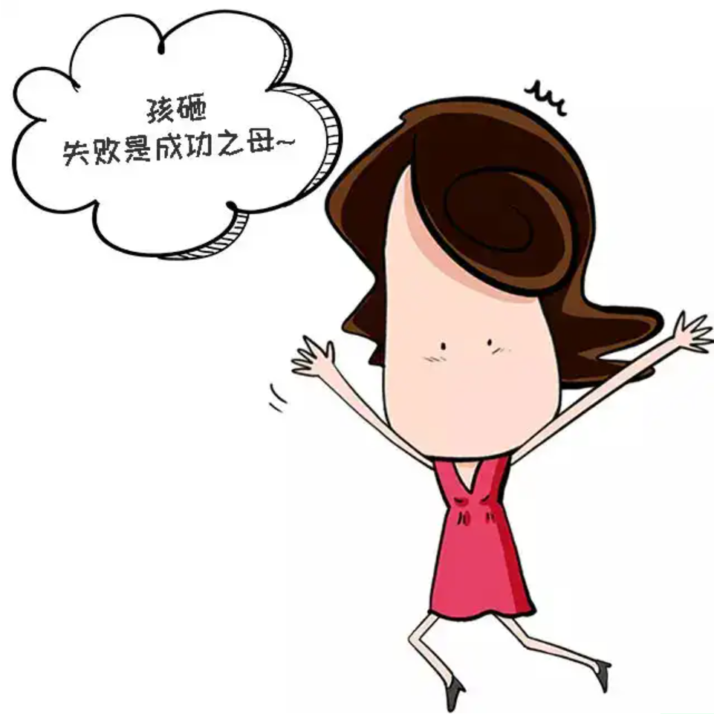
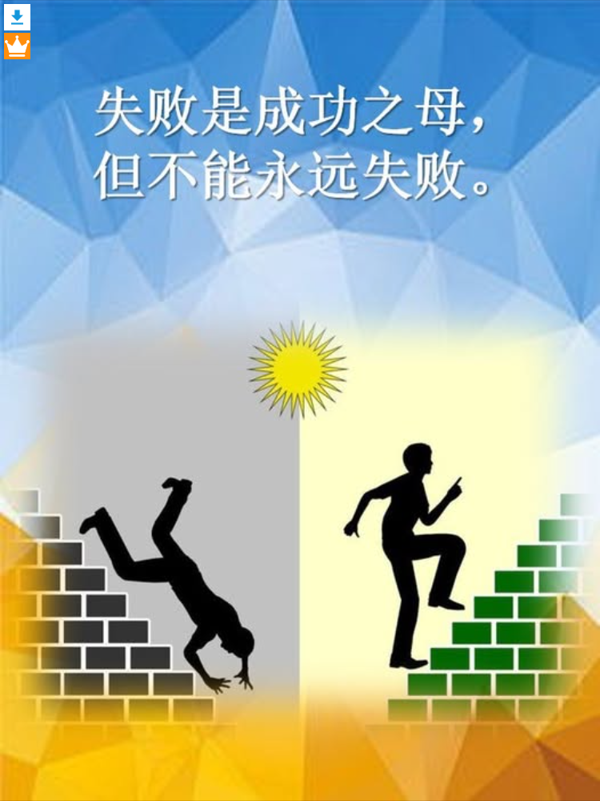
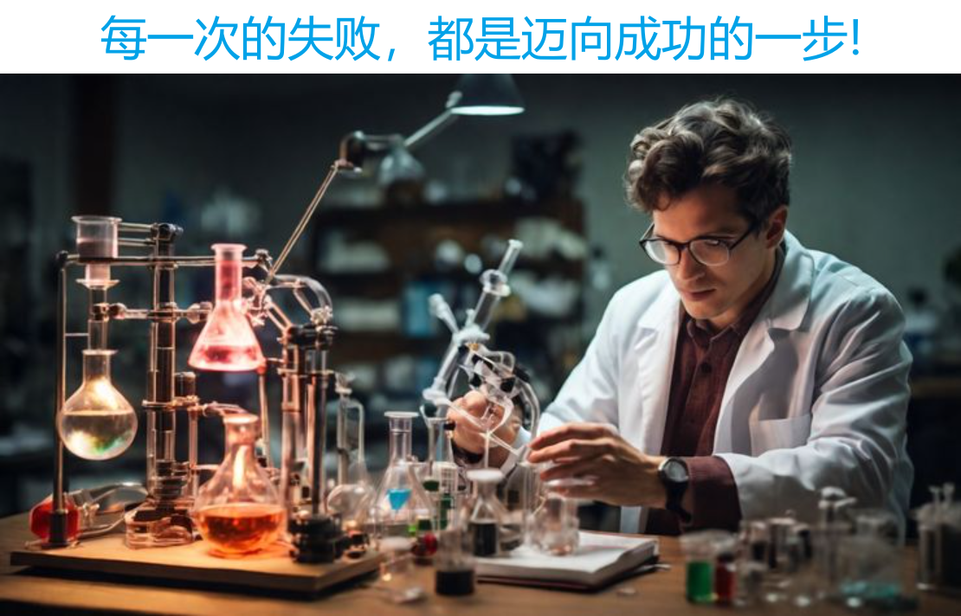
你曾经失败过吗？
你喜欢失败吗？

Slide 17
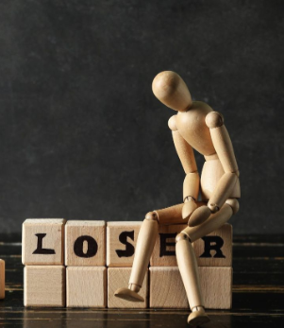
虽然……
但是，
人人都不愿面对失败

Slide 18
1．你有试过失败的经验吗？请分享其中一些难忘的。你当时有何感受？
2．你现在怎样看那些失败？那些失败对你现在还有影响吗？
若没有，你是怎样突破失败感的？
若有，你会怎样克服自己的失败感？

Slide 19
3. 马太福音11:20-30，经文提到耶稣传道遇到什么挫折？
【太11:20】耶稣在诸城中行了许多异能，那些城的人终不悔改，就在那时候责备他们说：
【太11:21】“哥拉汛哪，你有祸了！伯赛大啊，你有祸了！因为在你们中间所行的异能，若行在推罗、西顿，他们早已披麻蒙灰悔改了。
【太11:22】但我告诉你们，当审判的日子，推罗、西顿所受的比你们还容易受呢！
【太11:23】迦百农啊，你已经升到天上（或作“你将要升到天上吗？”），将来必坠落阴间，因为在你那里所行的异能，若行在所多玛，它还可以存到今日。
【太11:24】但我告诉你们：当审判的日子，所多玛所受的，比你还容易受呢！”
【太11:25】那时，耶稣说：“父啊，天地的主，我感谢你！因为你将这些事向聪明通达人就藏起来，向婴孩就显出来。
【太11:26】父啊，是的，因为你的美意本是如此。
【太11:27】一切所有的，都是我父交付我的。除了父，没有人知道子；除了子和子所愿意指示的，没有人知道父。
【太11:28】凡劳苦担重担的人，可以到我这里来，我就使你们得安息。
【太11:29】我心里柔和谦卑，你们当负我的轭，学我的样式，这样，你们心里就必得享安息。
【太11:30】因为我的轭是容易的，我的担子是轻省的。”
此照片，作者: 未知作者，许可证: CC BY

Slide 20
(3.1) 祂走遍各城各乡的主要目的是什么？这次祂达到了目的吗？
并非赶鬼、医病、 行神迹；「 而是全人悔改，归向祂，顺服祂， 遵行天父旨意」。但可惜，耶稣在诸城中行了许多神迹，但那些城的人终不悔改。在人看来，祂的传道是失败的。
此照片，作者: 未知作者，许可证: CC BY

Slide 21
(3.2) 在同一时间，差出去的学生(门徒)工作结果又如何？（路10:17）
耶稣在差遣门徒两个两个出去后，自己同时也到诸城 （可能是极力抵抗福音的城市） 去传道
门徒：马到功成、 结果累累，甚至 “连鬼也服了他们”
师父却是在人眼中 “一败涂地”
此照片，作者: 未知作者，许可证: CC BY

Slide 22
(3.3) 若同样的事发生在你身上，你有何感受？
例子：一位数学老师在示范一数学题时 花20分钟仍算不出来，有个学生自告奋勇，2分钟就算出来了。
(3.4) 主耶稣如何看祂的“失败”?
主耶稣在失败中没有失败感，挫折中却没有挫折感 （积极面对失败）
此照片，作者: 未知作者，许可证: CC BY

Slide 23
祂对那次“失败”的回应是：
a. 祂不仅走遍各城，且行了许多神迹。明显地祂已忠心、尽力做了祂应作的工，问心无愧。神对我们的期望，是忠心（faithfulness），而不一定是果效（fruitfulness）
神注重我们所是的，过于我们所做的。——倪柝声
b. 祂关心那些城中人民的命运，担心他们将来如何面对神的审判，而不是只想到自己的感受，为“失败”耿耿于怀。失败感、挫折感很多时候是太多想到自己的感受所产生的副产品。
c. 祂认定审判官是父神，祂必审判各人。
此照片，作者: 未知作者，许可证: CC BY

Slide 24
祂对那次“失败”的回应是：
d. 祂凡事看到正面，祂相信父容许这结果产生必有祂的美意。 （25-26节）
e. 祂认定受苦、失败是有益的，因着祂的失败，以致祂能更了解失败者，更彻底与失败者认同，又能为他们提供出路。祂说:“凡劳苦但重担的人可以到我这里来， 我就使你们得安息”。
祂并非透过权能或神迹，而是透过活出“在失败中没有失败感，在挫折中没有挫折感”的生命，成为我们的榜样。
此照片，作者: 未知作者，许可证: CC BY

Slide 25
4.今天的人用来衡量及抬高自己价值的东西，包括美貌、钱财、成就及家庭，主耶稣有这些吗？
主耶稣能使我们得安慰、得平安、得医治不仅是因祂一次的“失败”经历而已，世人用来衡量自己成功的东西：美貌、钱财、成就及家庭，祂一概没有。
(4.1) 祂是否有英俊外貌？（赛 53:2）
a. 祂无佳形，身材不好
b. 无美貌
c. 虽生长如嫩芽 （年轻），但却像根出于地，满是皱纹， 无血色，无水分，干，饱经风霜
d. 别人看见祂时，不会羡慕，且会掩面不看祂，表明祂的样子是丑的
此照片，作者: 未知作者，许可证: CC BY

Slide 26
(4.2) 祂是否有钱财？ （太 8:20）
无钱财， 连睡觉， 枕头的地方都没有，更不用说房子、钱财、产业了。
(4.3) 祂有成就吗？
祂亦没有成就。当门徒看见祂没有要作以色列王的念头后，很多门徒就离开。 到祂被捉拿、被审、被打、被钉死的时候，连最亲近的门徒也四散， 无一人去营救祂。大弟子彼得甚至三次不认祂。只有一人跟看去看被钉过程。 在人看来，主是“失败”的。特别是今天有些人以多少人来参加丧礼来定一个人的风光、成就，主耶稣显然更是 “失败”了。
此照片，作者: 未知作者，许可证: CC BY

Slide 27
(4.4) 祂有支持祂的美好家庭吗？有结婚及生儿育女吗？
连家人也反对祂，不相信祂，视祂为痴狂的，这是 “最失败”的地方（约7:3-5; 可3:21）。有些人以结婚、传宗接代为人生目标，但主耶稣连婚也没有结便死去了，这是更大的“失败”。
5.主临死前，如何评价自己的一生？(约19:30;4:34)
祂肯定地说了“成了”(It is finished)，而不是说“完了” (l’m finished)。祂认定自己不枉此生，祂的使命已经完成。
此照片，作者: 未知作者，许可证: CC BY

Slide 28
为何祂能这样说？
原来祂活在世上的目的并不是为了美貌、钱财、成就、地位和家庭等短暂的东西，而是为了遵行天父的旨意，作成祂的工 （约4:34）。
对主而言，完成天父在永世中的计划，为人的罪舍身，流血，成全神与人的约（来9:20-22），成全救赎大工。这就是祂的人生目的。所以祂死的时候能高唱凯歌“成了！”
此照片，作者: 未知作者，许可证: CC BY

Slide 29
另一位历史伟人的人生经历
7岁：
父亲失业，经济困难，无家可住，被迫辍学出来工作帮补家计
9岁：
母亲去世，更觉自卑，自觉无能，屡次转换工作，但多被解雇
22岁：
担任杂货店伙计，又被解雇。想读法律，但因成绩差，不被接纳入学
23岁：
朋友合伙开一小杂货店，却经营不善，欠债累累
26岁：
合伙人死亡，全部债项落在他一个人身上。经多年才还清债项，但自己却一贫如洗，居无定处
28岁：
相恋了四年的女友拒绝嫁给他
30岁：
与另一女孩结婚,但她常有心病,常发脾气，婚姻并不快乐
30-36岁：
二度竞选众议员，失败
37岁：
第三度再参选众议员，终成功
39岁：
再参选众选员，失败，差点精神崩溃
41岁：
四岁的儿子病逝
42岁：
想做测量师被拒
45岁：
参选参议员失败
47岁：
想任副总统失败
49岁：
再度竞选参议员，再度失败
51岁：
参选总统，成了美国有史以来最受欢迎最伟大的总统
56岁：
被刺杀身亡

Slide 30
6．今天的信息对你如何面对失败和挫折有帮助吗？你学习到了什么？请在小组中分享。
7. 主耶稣和林肯的人生经历，是否让你对成功和失败的看法有新的改变？
小组讨论
此照片，作者: 未知作者，许可证: CC BY

